Slide 1

طرح نظارت راهبردی
(اشراف راهبردی و مدیریتی)
تهیه کننده: احمدرضا هدایتی
بهار 1391

Slide 2


Slide 3

کنترل و نظارت از نگاه امام اول شیعیان:
سپس رسيدگي به كارهايشان و فرستادن ناظران امين و راستگو برايشان را وا مگذار، چرا كه اين نظارت كوشش آنها را در آبـاداني و مـدارا با مـردم و دوري از ستم و مراقبت از ياران افزون مي كند
بخشی از نامه ی امیر الموُمنین علی(ع) درعهدنامه معروف مالك اشتر

Slide 4
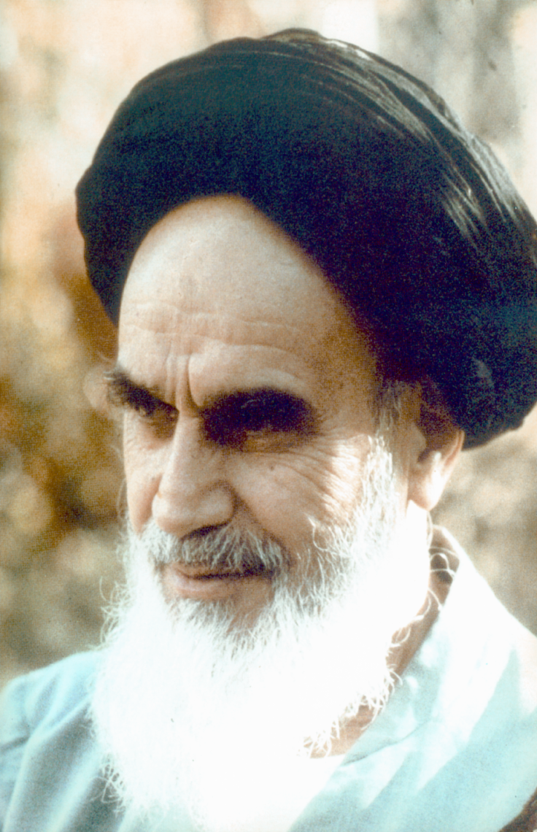
کنترل و نظارت از نگام امام خمینی (ره):
بايد به كمال دقت كساني كه در راس هستند، اشخاص ناظر بفرستند، همه جا را در نظر بگيرند

Slide 5
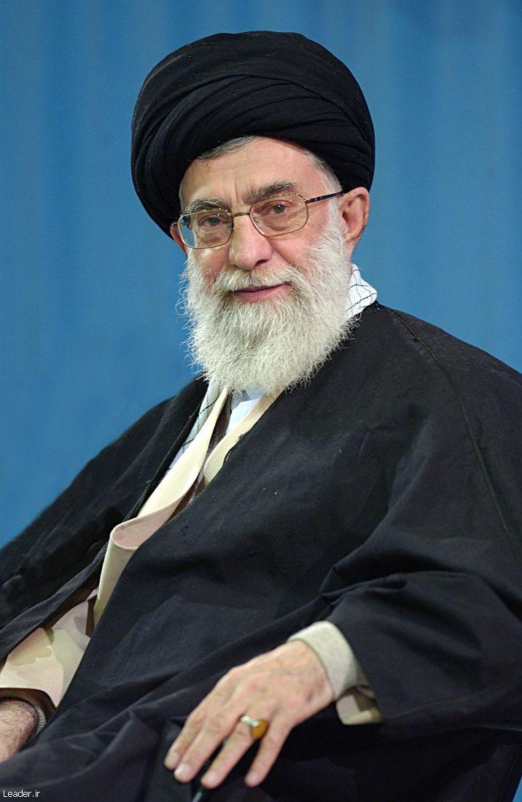
کنترل و نظارت از نگاه مقام معظم رهبری:
از مجموعه مديران ارشدتان گزارش بخواهيد و به گزارش ها صددرصد اعتماد نكنيد، لازم نيست ابراز بي اعتمادي كنيد اما در دلتان جايي براي بي اعتمادي بگذاريد، چون باز هم تجربه به ما مي گويد كه بسياري از گزارش ها با واقعيت تطبيق نمي كند.
.

Slide 6

بخش اول:
تعاریف

Slide 7

کلید واژه های چرخه اشرافیت مدیریت :
پیمایش
بررسی
پاسیدن
کاوش
مراقبه
مشاهده
مراقبه
مونیتورینگ
مدیریت‏رسی
حسابرسی
ممیزی
برآورد
آنالیز
رصد
یابش
بازدید
سرکشی
بازرسی
نظارت
پایش
کنترل
ارزیابی
ارزشیابی

Slide 8
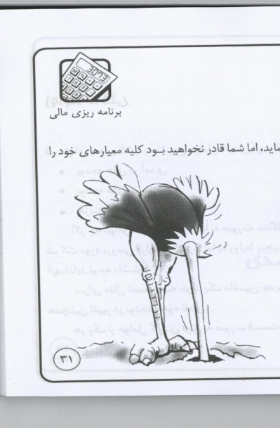
واژه های مترادف:
پاسیدن
پی جویی
پویش
پاییدن
آماده شدن
پیش قرار دادن آینده
جویندگی
مراقبت
کمین
راه نگه داشتن
زیر نظر داشتن
کاویدن
کنکاش
ذهن آگاهی

Slide 9

تعریف واژه ها:
نظارت(پایش):
به نظر استونر، نظارت عبارت از فعالیتی منظم است که ضمن آن نتایج مورد انتظار در قالب استانداردهای انجام عملیات، معین می‏شود.
از نظر وینر نیز نظارت چیزی جز ارسال پیام هایی که به طور مؤثر رفتار گیرنده پیام را تغییر می‏دهد نیست. به عبارت دیگر تلاش منظمی است در جهت نیل به اهداف استاندارد، بازخورد اطلاعات، مقایسه با استانداردهای تعیین شده است.
نظام نظارت و ارزیابی مؤثر، ویژگی‏ها و الزامات – رضا شفیع زاده – صنایع نیوز

Slide 10

تعریف واژه ها:
نظارت (پایش) راهبردی:
تلاشی است منظم، در جهت کسب اشرافیت اطلاعاتی در مورد عملکرد و فعالیت های کلی و کلان سازمان مورد نظارت به منظور شناسایی و کشف گلوگاه ها، نقاط ضعف و قوت، فرصت ها و تهدیدات و سایر آسیب پذیری های سازمان در جهت ارائه راهبردهای لازم.

Slide 11
تعریف واژه ها:
نظارت (پایش) راهبردی:
نظارت استراتژيک براي زير نظر گرفتن بخش وسيعي از رخدادهاي درون و بيرون شرکت (سازمان) که پيشرفت استراتژيک مؤسسه را تهديد مي کند تدوين مي شود.

Slide 12
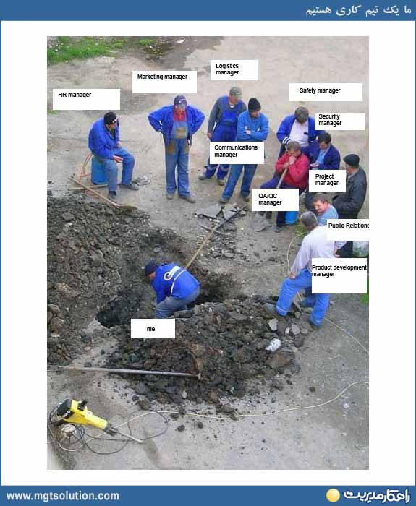
تعریف واژه ها:
کنترل:
کنترل فرایندی مستمر برای اطمینان از انطباق نتایج واقعی با برنامه های پیش بینی شده است.
کنترل ابزاری برای ارزیابی اثربخشی و کارایی سایر فعالیت های مدیریت، یعنی برنامه ریزی، سازماندهی، تأمین نیروی انسانی و رهبری است.
ماهنامه تدبیر- مریم طبیب زاده:دانشجوی مهندسی صنایع دانشگاه صنعتی شریف

Slide 13

تعریف واژه ها:
یاوری (کنترل):
مجموعه اقداماتی است که پس از انجام نظارت (پایش) با همکاری سازمان مورد نظارت در جهت تطبیق عملکرد سازمان با راهبردهای مورد نظر و بهبود شرایط آتی آن صورت می پذیرد.
نظام نظارت و ارزیابی مؤثر، ویژگی‏ها و الزامات – رضا شفیع زاده – صنایع نیوز

Slide 14

تعریف واژه ها:
مدیریت‏رسی:
فرآیندی که از طریق معیارهای علمی مدیریت، درصدد ارزیابی مدیران در دوره‏های مشخص زمانی می‏باشد.
نظام نظارت و ارزیابی مؤثر، ویژگی‏ها و الزامات – رضا شفیع زاده – صنایع نیوز

Slide 15

تعریف واژه ها:
فرآیند:
چرخه ای از فعالیت ها که شامل ورودی، انجام پردازش، خروجی و حلقه بازخوردی می‏باشد، یک فرآیند دارای هدف است.
نظام نظارت و ارزیابی مؤثر، ویژگی‏ها و الزامات – رضا شفیع زاده – صنایع نیوز

Slide 16
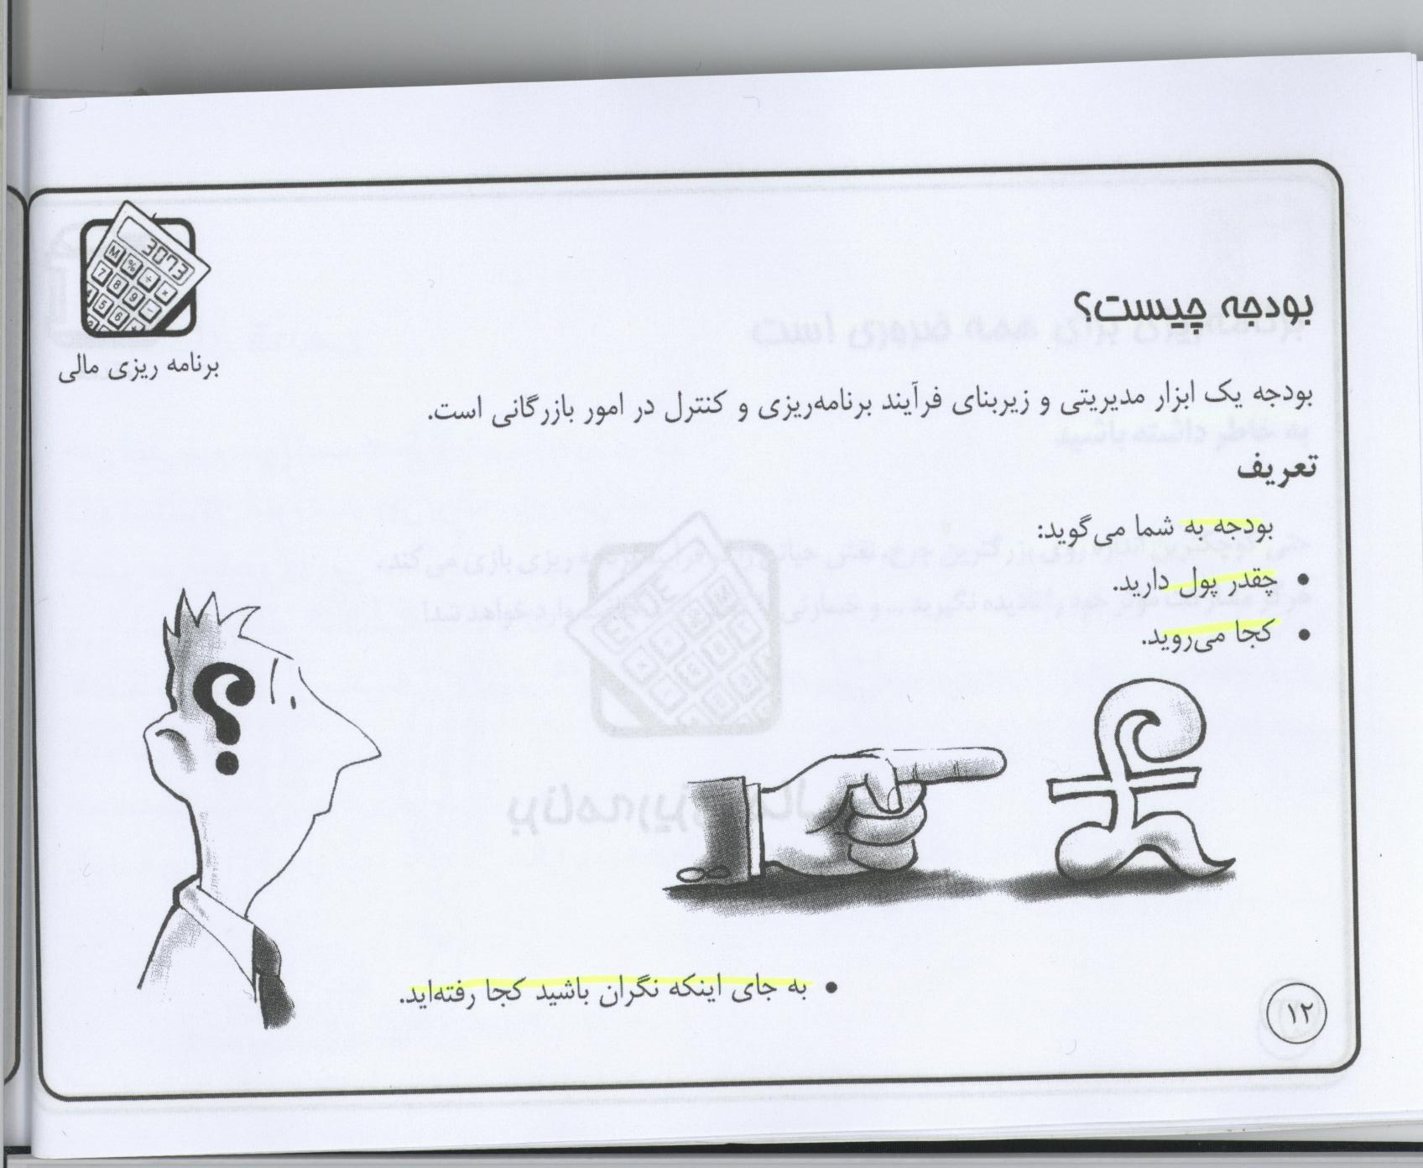
تعریف واژه ها:
شاخص:
استفاده از اصولی که خصوصیات کیفی را در قالب کمیت بیان کرده و آنها را قابل بررسی می‏کند، شاخص نام دارد. شاخص ها از نظریه ها، نگرش ها و یا موقعیت ها ساخته می‏شوند و معمولاً برای اطمینان از نتیجه گیری‏ها، بیش از یک شاخص را مورد استفاده قرار می‏دهند تا احتمال بروز خطا به حداقل برسد.
نظام نظارت و ارزیابی مؤثر، ویژگی‏ها و الزامات – رضا شفیع زاده – صنایع نیوز

Slide 17
مراحل حصول اشراف راهبردی و مدیریتی:
جدول چرخه اشراف راهبردی و مدیریتی
ردیف | واژه | معادل عربی | معادل انگلیسی | واژه ها و مفاهیم مترادف
1 | بازدید | ملاحضه- مشاهده |  | جویندگی
2 | سرکشی |  |  | پی جویی
3 | بازرسی | استنتاق |  | کاوش- کاویدن- کنکاش- پویش
4 | پایش | نظارت- رصد- مراقبه | مونیتورینگ- کنترل | پاسیدن- پاییدن- زیر نظر داشتن- ذهن آگاهی-کمین - مراقبت
5 | یابش | اکتشاف |  | یافتن – جستجو کردن
6 | یاوری | مراقبه | مونیتورینگ- کنترل | همراهی- همکاری – مراقبت- پیمایش- هدایت
7 | پالایش | ممیزی | آنالیز | تصفیه – پاکسازی
8 | ارزیابی |  |  | اندازه گیری- قضاوت
9 | ارزشیابی |  |  | اندازه گیری - قضاوت
10 | حسابرسی | محاسبه |  | حساب کشی
11 | مدیریت رسی |  |  | بررسی

Slide 18
اقدامات مورد اجرا در چرخه اشرافیت مدیریتی:
جدول اقدامات مورد اجرا در چرخه اشراف راهبردی و مدیریتی
ردیف | اهداف واژه | اعلام حضور | شناخت محیط | اطلاع رسانی | تقویت ارتباطات | ترغیب و تشویق | جهت دهی | ایجاد آمادگی | پیشگیری و .... | کشف و شناسایی | جمع آوری اطلاعات | تحقیق موضوعی | رسیدگی به گزارشات | پیگیری ابلاغیات | کسب تجربه | پرسش و پاسخ | تهیه گزارش | تطبق با اهداف و... | مقایسه و اندازه گیری | تجزیه و تحلیل | ارزیابی | ارزشیابی | قضاوت | داوری | کنترل | تصفیه و پاکسازی | اصلاح | بهبود | بازنگری | ساماندهی | استاندارد سازی | ارتقاء وضعیت | الگوشازی
1 | بازدید | * | * |  | * | * |  | * | * |  |  |  | * |  | *
2 | سرکشی | * | * |  | * |  |  |  | * |  | * |  |  |  |  | * | *
3 | بازرسی |  | * |  |  |  |  | * |  | * | * | * | * |  |  |  | * | * |  |  |  |  | * | * |  | *
4 | پایش |  | * |  |  |  |  |  | * | * | * | * | * |  |  |  | * | *
5 | یابش |  | * | * |  |  |  | * | * | * | * | * |  |  |  |  | * | * | * | * |  |  | * | *
6 | یاوری |  |  | * |  |  | * | * | * | * |  |  |  | * |  |  |  | * |  |  |  |  |  |  | * | * | * | * | * | * | * | * | *
7 | پالایش | * |  | * |  | * |  |  | * |  |  |  | * |  |  |  |  |  |  |  |  |  |  |  | * | * | * | * |  | * | *
8 | ارزیابی |  |  | * |  | * |  |  | * |  | * |  | * |  |  |  | * | * | * | * | * | * | * | * |  | * | * | *
9 | ارزشیابی |  |  | * |  | * |  |  | * |  | * |  | * |  |  |  | * | * | * | * | * | * | * | * |  | * | * | *
10 | حسابرسی |  | * | * |  | * |  | * | * | * | * | * | * |  |  |  | * | * | * | * | * |  | * | * | * |  | *
11 | مدیریت رسی | * |  |  |  | * |  |  | * | * | * | * | * | * |  |  | * | * |  | * | * | * | * | * | * |  | * | * |  |  |  |  | *
12

Slide 19
بخش دوم:
برداشت کلی

Slide 20
اهداف چرخه اشراف:
استاندارد سازی
اطلاع رسانی
جمع آوری و کسب اطلاعات
کمک به فرآیند آینده پژوهی
کمک به ساختن آینده سازمان
تصفیه کردن
پاک کردن
اندازه گیری
پالایش
رسیدگی کردن
مقایسه کردن
بازنگری کردن
بهبود بخشیدن
ارتقاء بهره وری
ساماندهی اوضاع
هدایت کردن
کشف و شناسایی
اصلاح امور
پیشگیری
الگو سازی

Slide 21
انواع روش های قابل اجرا در چرخه اشراف:
از نظر نحوه ارتباط: مستقیم یا غیر مستقیم
از نظر نحوه حضور: محسوس یا نا محسوس
از نظر برنامه ریزی: منظم یا نا منظم
از نظر دامنه کار: فراگیر یا محدود
از نظر سازمانی: موضوعی یا عمومی
از نظر دستگاه مجری: بیرونی یا درونی
از نظر ماهیت: راهبردی، کاربردی و اجرایی
از نظر محتوایی: کمی یا کیفی
از نظر کلی: ترکیبی از دو یا چند روش

Slide 22
فرایند ایجاد اشراف:
فرآیند
ایجاد اشراف
دیدن و
مشاهده کردن
تطبیق و مقایسه
حذف و
پالایش
هدایت
و یاوری
ارزیابی کردن
قضاوت
و داوری
تجریه
و تحلیل
کشف و شناسایی
جمع آوری
اطلاعات
دیدن و مشاهده کردن
کشف و شناسایی
جمع آوری اطلاعات
تطبیق و مقایسه
ارزیابی کردن
حذف و پالایش
تجزیه و تحلیل
قضاوت و داوری
هدایت و یاوری

Slide 23

محورها و موضوعات کلی قابل بررسی در چرخه اشراف:
راهبردها، سیاست ها و اهداف
طرح ها و برنامه ها
ساختار و سازمان
سیستم ها و روش ها
فرآیندها و تعاملات
محصولات و خدمات
عملکرد مدیران و کارکنان
عملکرد کلی سازمان
نظم و انضباط

Slide 24

موضوعات قابل بررسی در محورهای کلی:
کشف پدیده های جدید
نقاط ضعف و قوت
فرصت و تهدید
مسائل و مشکلات
گلوگاه ها و موانع
نواقص و کاستی ها
الزامات و نیازها
انحرافات برنامه ای

Slide 25

ابزار مورد استفاده در چرخه اشراف:
نرم افزارهای رایانه ای
سخت افزارها
فرم ها و برگه ها
پرسشنامه ها
مصاحبه
مشاهده
اسناد و مدارک
کتابخانه
مطبوعات

Slide 26

الزامات ایجاد اشراف:
هماهنگی های ستادی
برخورداری از اختیارات
برنامه ریزی
ساختار و سازمان
اشرافیت اطلاعاتی
نیروی انسانی حرفه ای
بودجه و اعتبار
ابزار و امکانات
توجیه و آموزش

Slide 27

ویژگی ها مجریان چرخ اشراف:
خبرگی و تخصص و تعهد حرفه ای
شناخت و اشرافیت اطلاعاتی
قدرت تجزیه و تحلیل
عدم وابستگی و تعلق خاطر سازمانی
صبر و حوصله
دقت و تیزبینی
آشنایی با قوانین و مقررات
آشنایی با سازمان مورد نظارت

Slide 28

ویژگی های کلی چرخه اشراف:
معمولا از بالا به پایین است
معمولا استمرار دارد
برنامه ریزی شده است
نظام یافته و هدفمند است
دارای مراحل و فرآیند مشخص است
به ابزار و امکانات نیاز دارد
نیازمند شناخت سازمانی است
معمولا چند بعدی و جامع است
زمانبر بوده و مستلزم دقت است
معمولا استاندارد و منطقی است

Slide 29
دستاوردهای مورد انتظار در چرخه اشراف:
باعث ارتقاء کمی و کیفی فعالیت ها می شود
از بروز انحراف در عملکرد سازمان جلوگیری می کند
هزینه ها را کاهش می دهد
اطمینان بخش و تضمین کننده است
کشف استعدادها و خلاقیت ها را به همراه دارد
به الگو سازی سازمانی کمک می کند
همکاری و هماهنگی ها را افزایش می دهد
به اطلاع رسانی متقابل کمک می کند

Slide 30
مخاطبین و منابع کسب اطلاعات:
ارباب رجوع
کارفرمایان
مشتریان
پیمانکاران
رقبا در بخش اقتصادی
مدیران و کارکنان سازمان
مدیران و کارکنان رده های مافوق
کارکنان و مدیران تحت امر
مشاورین و صاحبنظران برون سازمانی

Slide 31

هدف اشراف:
حصول اطمینان از تحقق راهبردهای و برنامه‌های کلی و کلان سازمان
در موضوعات مورد نظر

Slide 32

منظورها:
پیگیری مطالبات و انتظارات مدیر عالی سازمان درربالاترین سطح
زمینه سازی اجرای کامل و دقیق راهبردهای ابلاغی به بهترین شکل ممکن
بررسی رابطه فعالیت ها و میزان اثربخشی و پیشرفت اجرای راهبردها و برنامه‌ها
ارتقاء بهره وری و ایجاد فرصت برای حداکثر استفاده از حداقل امکانات (کارآمدی و سرآمدی)
اخذ بازخورد از کاستی ها و نواقص احتمالی
تاکید بر توجه به صیانت سازمان و کارکنان در فعالیت‌ها
به روز نمودن متقابل اطلاعات در مورد راهبردها
کمک به نظامند سازی فرآیند اجرای راهبردها، طرح‌ها و برنامه‌های کلی و کلان
کمک به ظرفیت سازی برای تسریع در اجرای راهبردها
کمک به فرهنگ سازی برای عملکرد هوشمندانه در قالب راهبردهای ابلاغی
ایجاد همزبانی و درک و فهم مشترک از راهبردهای ابلاغی
تطبیق مفاد راهبردها با شرایط ممکن و امکانات قابل دسترس برای اجرا
حفظ رویکرد هدفمندی و تاکید بر ضرورت نظامند سازی فعالیتها
کمک به توسعه و تقویت فرهنگ تهیه و تولید سند راهبردهای موضوعی و بخشی

Slide 33
دستور کار یا سطح بندی موضوع نظارت ها:
بررسی اقدامات اجرایی از جمله: (جلسات، مکاتبات، نظارتها، ایجاد کمیته ها، برگزاری کمیسیون‌ها،آموزش‌ها، فرهنگ سازی و...)
بررسی اقدامات ستادی از جمله: (تهیه طرح اقدام یا حلقه واسط بین راهبرد و اجرا، طراحی سیستم‌ها و بازنگری و تدوین روش‌های نوین، مکانیزه‌سازی، تهیه و به روز نمودن قوانین و مقررات و ...)
بررسی نتایج عملی از جمله: (ارتقا معنویت، ارتقا بهره‌وری، ارتقاء ساختاری و سازمانی، ارتقا سیستم‌ها و روش‌ها، ارتقا دانش تخصصی، رشد دانش و فن آوری نوین و ...)

Slide 34

سطوح سازمانی مورد نظارت:
کلیه اجزای زیرمجموعه در سطح ستاد دستگاه
کلیه اجزای زیرمجموعه در سطوح میانی
ارکان و اجزای منتخب در سطوح اجرایی به صورت نمونه ای

Slide 35
همکاران مورد رجوع در رده مورد نظارت:
معاونت‌ها و مدیریت‌ها در ستادها
معاونت‌ها و مدیریت‌ها در بخش‌های اجرایی
مالی و ذیحسابی
نیروی انسانی (ارزشیابی)

Slide 36
اصول و ملاحضات حاکم بر نظارت ها:
اصل فراگیر و مستمر بودن نظارت ها (تداوم نظارتها در آینده و در تمام سطوح)
اصل سطح بندی نظارت ها (نظارت متناسب با نقش و مسئولیت سطوح سازمانی)
اصل اشرافیت و نظارت راهبردی (نظارت در سطح راهبردی و با اشرافیت کامل)
اصل کمک به شفاف سازی انتظارات (بیان صریح مطالبات و انتظارات هسته مرکزی سازمان در جریان نظارتها)
اصل کمک به نهادینه‌سازی راهبردها (کمک به فرهنگ سازی و نهادینه نمودن راهبردها)
اصل عدم دخالت در امور سازمانی (اجتناب از دخالت در امور جاری رده به بهانه نظارت)
اصل اجتناب از ورود به امور اجرایی(پرهیز از نگاه برنامه‌محور و اجرایی در نظارت‌های راهبردی)
اصل یاوری به جای مچ‌گیری در نظارت‌ها

Slide 37

مراحل نظارت:
تهیه دستورالعمل و چک لیستها
شناسایی و دعوت از ناظران حرفه ای مورد نظر
توجیه و آموزش ناظران
ابلاغ دستورالعمل و هماهنگی با رده و سایر دستگاه‌های ذیربط
انجام نظارت های میدانی
گردآوری اسناد و مدارک تطبیقی
جمعبندی نتایج اولیه و اعلام نتیجه مقدماتی به رئیس سازمان
بررسی و مطالعه گزارش‌ها و رفع نواقص و کاستی‌های کار ناظران
ارسال به رده برای رفع مغایرت ها
اصلاح و تهیه گزارش نهایی
تجزیه و تحلیل و خلاصه نویسی گزارش های دریافتی از ناظران
تکمیل و دسته بندی پیوستها
ارسال به مراجع ذیربط
ارزیابی کار ناظران
تهیه دستورالعمل و چک لیستهای تکمیلی و اصلاحی
فراهم نمودن مقدمات مرحله بعدی نظارت ها

Slide 38
منابع مورد استغاده در نظارت ها:
گزارشهای دریافتی از مراکز مورد نظارت
گزارشهای افراد ذبربط و صاحب نظر
گزارشهای مراجع ما فوق یا ذبربطر
گزارشهای رسانه ای و مطبوعاتی

Slide 39

نکته نظارتی:
اگرچه فرآیند نظارت راهبردی، با نگاه کلی و کلان صورت می گیرد،
اما این موضوع به معنای غفلت از همه جزئیات مرتبط با راهبردها نیست
میخ از نعل کنده شد، نعل بی میخ گم شد، اسب بی نعل از دست برفت و سوار بی اسب از رفتن بماند، در این حال دشمن رسید و سوار را بکشت. این همه در اثر بی توجهی به میخ نعل اسب اتفاق افتاد.

Slide 40
روش های کنترل پیشرفت راهبردها
روش میدانی با مراجعه به رده های ذیربط و مراکز مرتبط خارج از سازمان
روش بررسی اسنادی با مراجعه به اسناد و گزارش ها و انعکاس رسانه‌ای فعالیت ها
روش حضوری یا دعوت از مسئولین ذیربط (انفرادی یا شورایی)
روش تحقیق از مجریان و متولیان کار (مدیران و مجریان سطوح مختلف)
روش اخذ گزارش مستمر و مستقیم از رده های زیر مجموعه سازمان در سطوح مختلف
روش رصد و پایش راهبردی غیر حضوری و نا محسوس
روش ترکیبی با استفاده از دو یا چند روش مورد اشاره

Slide 41

نکته نظارتی:
در نظارت ها نباید فقط نیمه خالی لیوان دیده شود.

Slide 42
روش ها و منابع تامین ناظر:
روش نظارت متقابل با استفاده از بازرسان متخصص و واجد شرایط زیرمجموعه برای بازرسی از یکدیگر
روش نظارت متمرکز با استفاده از ظرفیتهای قابل دسترس سازمان در درون و بیرون از آن
روش نظارت از بالا به پایین با استفاده از کارشناسان هسته مرکزی سازمان
روش نظارت خود کنترلی از طریق بکارگیری ظرفیتهای داخلی هر سازمان در چارچوب ضوابط مرکز
روش نظارت ترکیبی با استفاده از دو یا چند روش مختلف

Slide 43
الزامت نظارت بر اجرای راهبردها:
تقسیم کار و تفکیک و تعیین نقش و وظیفه تیم های نظارت
شناسایی و بکارگیری ناظران حرفه ای با قابلیت نگاه راهبردی
تهیه چک لیست و فرمهای گزارشگیری راهبردی
همراهی و مشارکت رده های هسته مرکزی در اجرای برنامه های کنترلی و نظارتی
همراهی و مشارکت رده های مورد نظارت برای اجرای نظارتها
تعیین حدود و تغور، حدود اختیارات و نحوه اجرای نظارتها
هماهنگی با مراجع ذیربط و ابلاغ رسمی دستورالعمل به زیرمجموعه
تنظیم جدول زمانبندی نظارتها و اخذ گزارشها
ایجاد سیستم نظارتی و راه اندازی دبیرخانه اختصاصی برای این موضوع
تعیین و انتصاب اعضای دبیرخانه و تیمها یا کمیته های نظارت
ایجاد کمیسیونها یا کمیته ی تخصصی نظارت موضوعی در زیر مجموعه دبیرخانه

Slide 44
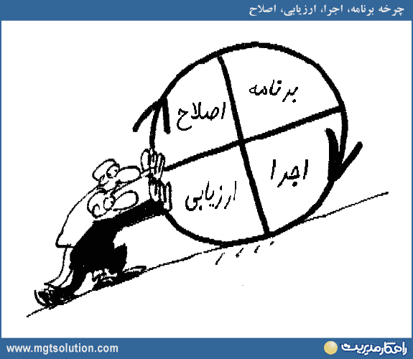
انواع کنترل استراتژیک :
چهار نوع اساسي کنترل استراتژيک عبارت اند از:
1 کنترل فرضيات
2 کنترل اجرا
3 نظارت استراتژيک
4 کنترل آگاهي هاي ويژه
منبع: کنترل و ارزيابی استراتژيک و عملياتی طبق ديدگاه پيرس و برايسون – مجتبي لشکربلوکي

Slide 45

کنترل فرضیات:
کنترل فرضيه براي رسيدگي سيستماتيک و مداوم اين است که آيا فرضيات تعيين شده در زمان برنامه ريزي و اجرا هنوز اعتبار دارند. فرضيات کليدي بايد در طول فرايند برنامه ريزي معين شوند اين فرضيات بايد ثبت شوند.
فرضيات، در درجه سخت با دو گروه عوامل سرو کار دارند: عوامل محيطي و عوامل صنعتي.
• عوامل محيطي: مؤسسات بر عوامل محيطي کنترل ندارند يا کنترل بسيار کمي دارند، اما اين عوامل براي موفقيت استراتژي تأثير تعيين کنندهاي دارند. تورم، تکنولوژي، نرخ بهره، مقررات، تغييرات اجتماعي/ جمعيت شناسي نمونه هايي از اين عوامل اند.
• عوامل صنعت: اين عوامل برعملکرد شرکتهاي مربوط به همان صنعت تأثير دارند اين عوامل در صنايع مختلف متفاوت اند.
منبع: کنترل و ارزيابی استراتژيک و عملياتی طبق ديدگاه پيرس و برايسون – مجتبي لشکربلوکي

Slide 46
کنترل اجرا:
مرحله عمليات مديريت استراتژيک در مجموعه اي از گامها، برنامه اجرا، سرمايه گذاريها و حرکت هاي تعهد شده در طول يک دوره زماني براي اجراي استراتژي قرار دارد.
در به کار بردن کنترل هاي اجراي متمرکز و نظارت بر پيشرفتهاي استراتژيک دو رويکرد مفيد وجود دارد:
شيوه نخست موافقت در مرحله زودرس فرايند برنامه ريزي درباره اين است که کدام پيشرفت ها، يا مراحلي از آن پيشرفتها عوامل حياتي موفقيت استراتژي يا آن پيشرفت مي باشند.
رويکرد دوم براي نظارت بر پيشرفتهاي استراتژيک از سنجشهاي توقف/حرکت مرتبط به مجموعه اي از عوامل معنا دار زمان، هزينه، تحقيق و توسعه، موفقيت و غيره مربوط به پيشرفتهاي مشخص است.
منبع: کنترل و ارزيابی استراتژيک و عملياتی طبق ديدگاه پيرس و برايسون – مجتبي لشکربلوکي

Slide 47

نظارت استراتژیک:
کنترل فرضيات و کنترل اجرا ماهيتاً کنترل متمرکزاند. نوع سوم کنترل استراتژيک يعني نظارت استراتژيک براي زير نظر گرفتن بخش وسيعي از رخدادهاي درون و بيرون شرکت که پيشرفت استراتژيک مؤسسه را تهديد مي کند تدوين مي شود.
نظارت استراتژيک بايد حتي المقدور غير متمرکز باقي بماند و به صورت فعاليت آزاد شناخت محيط طراحي شود. مکاتبات بازرگاني، گردهمايي هاي تجاري، مذاکرت و مشاهدات و قصد قبلي و بدون قصد قبلي همه منابع نظارت استراتژيک هستند.
منبع: کنترل و ارزيابی استراتژيک و عملياتی طبق ديدگاه پيرس و برايسون – مجتبي لشکربلوکي

Slide 48

کنترل آگاهی های استراتژیک:
کنترل آگاهيهاي ويژه:
کنترل آگاهي ويژه نيازمند به ملاحظه مجدد عميق و غالباً سريع استراتژي بنيادي مؤسسه بر اساس يک رويداد اتفاقي و غير منتظره است.
منبع: کنترل و ارزيابی استراتژيک و عملياتی طبق ديدگاه پيرس و برايسون – مجتبي لشکربلوکي

Slide 49
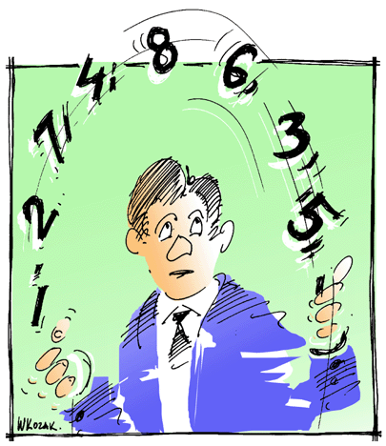
نظام های کنترل عملیاتی:
انواع نظام های کنترل عملياتی:
• نظام های بودجه بندی
• جداول زمانی
• عوامل کليدی موفقيت
منبع: کنترل و ارزيابی استراتژيک و عملياتی طبق ديدگاه پيرس و برايسون – مجتبي لشکربلوکي

Slide 50
مراحل نظام های کنترلی:
نظام هاي کنترل عملياتي براي اثربخشي بايد بعد از اقدام، چهار مرحله عمومي را در هر کنترل طي نمايند:
1 تعيين استانداردهاي عملکرد یا معیار سنجش
2 اندازه گيري عملکرد واقعي یا سنجش عملکرد
3 تشخيص انحراف ها یا تفاوت با استانداردها
4 تدوين اقدامات اصلاحی يا تعديلی
منبع: کنترل و ارزيابی استراتژيک و عملياتی طبق ديدگاه پيرس و برايسون – مجتبي لشکربلوکي

Slide 51
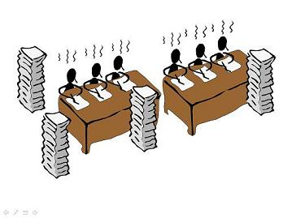
محاسبه عملکرد:
محاسبه عملکرد سازمان يکي از فعاليتهاي مهمي است که به هنگام ارزيابي استراتژي انجام مي شود. هنگام محاسبه عملکرد سازمان، نتايج مورد انتظار را با نتايج واقعي مقايسه مي کنند.
نداشتن پيشرفت رضايت بخش در جهت تأمين هدفهاي سالانه، خود نشانه و دليلي بر اين است که بايد اقدامات اصلاحي به عمل آيد.
معمولاً بـــــراي ارزيابي استراتژي از نسبت هاي مالي شاخصهاي کمي استفاده مي کنند و استراتژيستها بدين وسيله مي کوشند بين سازمان سه نوع مقايسه به عمل آورند.
1 – مقايسه عملکرد شرکت در دوره هاي مختلف زماني
2 – مقايسه عملکرد شرکت با عملکرد شرکتهاي رقيب
3 – مقايسه عملکرد شرکت با ميانگين صنعت
منبع: کنترل و ارزيابی استراتژيک و عملياتی طبق ديدگاه پيرس و برايسون – مجتبي لشکربلوکي

Slide 52

مراتب و مصادیق کنترل:
کنترل دارای گستره وسیع و مراتب و اشکال گوناگونی می باشد که از آن جمله می توان به: نظارت و هدایت حین اجرا، اندازه گیری فعالیتها، فرایندها و نتایج، مانیتورینگ، انواع ممیزی، ارزیابی، رسیدگی و بازنگری و ... و روش های کسب اطمینان از حصول اهداف و برنامه ها و اجرای اصلاحات مورد نظر اشاره کرد.
ماهنامه تدبیر- مریم طبیب زاده:دانشجوی مهندسی صنایع دانشگاه صنعتی شریف

Slide 53

فرآیند کنترل:
فرایند کنترل در سه سطح مطرح می شود :
۱) سطح استـراتژیک
۲) سطح فرآیندی
۳) سطح وظیفه ای
ماهنامه تدبیر- مریم طبیب زاده:دانشجوی مهندسی صنایع دانشگاه صنعتی شریف

Slide 54
متغیرهای کلیدی در طراحی کنترل مدیریت:
با توجه به اینکه نظامهای کنترل مدیریت باید به نحوی طرح ریزی شوند که با ارائه اطلاعاتی در زمینه ارزیابی عملکرد سازمان،رسیدن به اهداف را ازطریق اجرای استراتژی ها تسهیل نمایند پس باید ارائه کننده سنجش های مناسب باشند. که در این راستا تعریف معیارها و شاخص ها به منظور کنترل میزان دستیابی به اهداف و استراتژی ها اهمیت ویژه می یابد.
چنانچه قصد پرورش استراتژی ها و اجرای به موقع و درست آنها را داریم، سنجش های نظام كنترل مدیریت می بایستی با متغیرهای كلیدی در فعالیت های سازمان ارتباط داشته باشند.
ماهنامه تدبیر- مریم طبیب زاده:دانشجوی مهندسی صنایع دانشگاه صنعتی شریف

Slide 55
نحوه تشخیص متغیرهای کلیدی:
تشخیص متغیرهای كلیدی مستلزم آگاهی كامل از وضعیت اقتصادی سازمان خواهد بود . متغیرهای كلیدی ممكن است عوامل داخلی یا خارجی باشند. متغیرهای كلیدی داخلی دراصل نقطه های خطرجویی در كل نظام یك سازمان هستند كه فعالیتها ممكن است در آنجا از كنترل خارج شده و یا از برنامه های مدیریت منحرف شده باشند. متغیرهای كلیدی خارجی، عواملی هستند كه به میزان زیادی از كنترل مستقیم سازمانها خارج هستند.
ماهنامه تدبیر- مریم طبیب زاده:دانشجوی مهندسی صنایع دانشگاه صنعتی شریف

Slide 56
ویژگی های متغیرهای کلیدی:
در شرح علل موفقیت و شكست سازمان، از اهمیت زیادی برخوردارند.
۲) اغلب به سبب دلایلی كه توسط مدیران كنترل ناپذیرند، به سرعت تغییر پذیرند.
۳) زمانی كه تغییری رخ می دهد، به اندازه ای اهمیت می یابند كه به كنش فوری نیاز می باشند.
۴) متغیـر یا به طـور مستـقیم و یا از طریق جانشین سنجـیده می شود. به طور مثال رضایت مشتری به طور مستقیم قابل سنجش نیست، اما جانشین آن یعنی « تعداد دفعات برگشت از فروش » یك متغیر كلیدی است.
ماهنامه تدبیر- مریم طبیب زاده:دانشجوی مهندسی صنایع دانشگاه صنعتی شریف

Slide 57
فرآیند نظارت و کنترل:
باید توجه داشت که نظارت و کنترل به صورت چرخه‏ای از مراحل می‏باشد؛ یعنی دارای هدف، فعالیت های منظم و بازخورد است. براین اساس دو نوع فرآیند نظارتی پیش‏نگر و پس‏نگر داریم.
نظارت پیش نگر با دید آینده گرا به پیش بینی مسائل آتی از طریق شناسایی علت ها و داده های جاری می‏پردازد و درصدد اصلاح فرآیند و جلوگیری از انحراف آن برمی‏آید در حالی که نظارت پس نگر براساس نتایج حاصل از یک دوره به بررسی، نقاط ضعف و قوت عملکرد برآمده و سعی می‏کند در دوره بعدی فرآیند اصلاح شده ای را ایجاد نماید.
نظام نظارت و ارزیابی مؤثر، ویژگی‏ها و الزامات – رضا شفیع زاده – صنایع نیوز

Slide 58

فرآیند نظارت و کنترل:
فرآیند نظارت و کنترل را می‏توان طی ۴ مرحله انجام داد:
۱) تعیین معیار یا ضابطه کنترل
۲) سنجش عملکرد در برابر معیارها
۳) تشخیص انحرافات و تحلیل علل آن
4) اقدامات اصلاحی
نظام نظارت و ارزیابی مؤثر، ویژگی‏ها و الزامات – رضا شفیع زاده – صنایع نیوز

Slide 59

ویژگی های نظام مدیریت نظارت:
یک نظام مدیریت نظارت کارا معمولاً دارای شاخص‌هایی با ویژگی‏هایی به این شرح است:
۱) به هنگام بودن
۲) قابل اطمینان بودن
۳) معنی دار بودن
۴) هشدار دهندگی
۵) پیش بینی کنندگی
نظام نظارت و ارزیابی مؤثر، ویژگی‏ها و الزامات – رضا شفیع زاده – صنایع نیوز

Slide 60

شاخص های کلی سلامت سازمان:
در یک نگاه، شاخص های کلی نشان دهنده سلامتی یک سازمان عبارتند از:
الف) شاخص‏های ورودی
ب) شاخص‏های فرآیندی
ج) شاخص های خروجی
نظام نظارت و ارزیابی مؤثر، ویژگی‏ها و الزامات – رضا شفیع زاده – صنایع نیوز

Slide 61
شاخص های مدیریت رسی از نگاه حضرت علی (ع):
۱) عدالت و عدالت ورزی
۲) شایسته سالاری
۳) تجربه گرایی
۴) ضابطه مندی و قانون گرایی
۵) مسئولیت شناسی و امانت داری
۶) نظارت و کنترل
۷) الگو بودن و ساده زیستی
۸) کفاف و پرهیز از اسراف
نظام نظارت و ارزیابی مؤثر، ویژگی‏ها و الزامات – رضا شفیع زاده – صنایع نیوز

Slide 62
نظارت و کنترل در نهج البلاغه:
موارد مرتبط نهج البلاغه در رابطه با با مدیریت نظارت و کنترل:
۱) معیار و شاخص قرآن است (خطبه ۱۲۵)
۲) عیب‏جویی کردن، کارا نیست (خطبه ۱۴۲)
۳) تقوا معیار کارگزاران است (سفارش ۱۵۷)
۴) وجود اعتماد لازم است (سفارش ۲۵)
۵) عدم اختلاف بین گفتار و کردار (پیمان ۲۶)
۶) انجام کنترل های نامحسوس
نظام نظارت و ارزیابی مؤثر، ویژگی‏ها و الزامات – رضا شفیع زاده – صنایع نیوز

Slide 63
معیارهای نظارت از نگاه رهبری:
معیارهای مورد نظر مقام معظم رهبری (دامه برکاته) برای کارآمدترشدن نظارت:
۱) اغتنام فرصت‌ها
۲) انتخاب عناصر کاردان
۳) نظارت دائم و دقیق بر مجموعه
۴) تمرکز بر مسایل مهم از جمله اشتغال، پیوند صنعت و دانشگاه، خودکفایی
۵) جلوگیری از طول کشیدن طرح ها
۶) پرهیز از اشرافی گری مسؤولان
۷) پرهیز از گفتارهای تشنج آفرین
۸) عدم تبدیل دستگاه های دولتی به محل فعالیت های حزبی
۹) ایجاد هماهنگی بین دستگاه ها
۱۰) پاسخگویی به معنای استدلال قانع کننده
نظام نظارت و ارزیابی مؤثر، ویژگی‏ها و الزامات – رضا شفیع زاده – صنایع نیوز

Slide 64
اجزاء سیستم کنترل:
وسيله اندازه‌گيري (Detector or Sensor) براي اندازه‌گيري آنچه اتفاق مي‌افتد
وسيله اي براي ارزيابي (Assessor) براي ارزيابي آنچه اتفاق مي افتد در مقايسه با برنامه يا نرم‌ها يا آنچه بايد اتفاق افتد.
وسيله‌‌اي براي تغييردادن رفتار( Effectors) وسيله اي براي انتقال اطلاعات ( Communication network )
تبادل اطلاعات بين وسائل مزبور
مجتبی لشکر بلوکی - خلاصه اي از کتاب نظام هاي کنترل مديريت

Slide 65
فرآیند برنامه ریزی و کنترل:
در فرآيند برنامه‌ريزي و كنترل چند نوع فرآيند به شرح ذيل مطرح مي‌شود.
برنامه‌ريزي استراتژيك Strategic Planning : تصميم‌گيري در مورد هدف ها و سياست هاي كلي نيل به آنها
برنامه ريزي عملياتي Operational Planning: تهيه برنامه هاي عملياتي براي اجرائي کردن استراتژي ها
كنترل مديريتي Management Control : كه درصدد اطمينان دادن به مديريت براي آن است كه مؤسسه برنامه ها و استراتژي خود را به طور كارآ و مؤثر عمل مي‌كند.
كنترل عملياتي Operational Control : براي حصول اطمينان از آن است که عمليات خاصي به طور كارآ و مؤثر انجام مي‌شود.
بودجه ريزي (Budgeting) : براي به طرحريزي عمليات سالانه و ماهانه و تخصيص منابع
فرآيندهاي مزبور تداخلاتي نيز با يكديگر دارند.
مجتبی لشکر بلوکی - خلاصه اي از کتاب نظام هاي کنترل مديريت

Slide 66
تفاوت بین کنترل مدیریتی و کنترل عملیاتی:
در زمينه انبار، اداره امور انبار مي تواند يك فعاليت برنامه‌ريزي شده باشد و با توجه به هزينه انبارداري، هزينه كالا، مدت سفارش، خسارت ناشي از كمبود و… مي‌توان سطح مطلوب انبار را محاسبه كرد.
كنترل امور انبار يك كنترل عملياتي است.
كنترل فعاليت‌هاي ديگر نظير توليد، حسابداري، … كنترل عملياتي است.
فعاليت‌هاي قسمت حقوقي مؤسسه فعاليت‌هاي برنامه‌ريزي شده نيستند.
كنترل قسمت حقوقي يك كنترل مديريتي است.
واحدهاي يك سازمان معمولا شامل فعاليت هاي برنامه‌ريزي شده و غير برنامه‌ريزي شده مي‌باشند.
كل فعاليت واحدهاي توليدي، كل واحد حسابداري، تحقيق و توسعه تحت كنترل مديريتي قرار مي گيرد.
كنترل عملياتي براي يك قسمت محدود كه تحت قواعد و مقررات خاصي اداره مي شود اعمال مي‌گردد.
كنترل مديريتي حاصل عملكرد مديران و سرپرستان را كنترل مي‌كند، كنترل عملياتي فعاليت هاي فيزيكي، تكراري و برنامه ريزي شده را كنترل مي‌كند.
كنترل عملياتي با كنترل وسائل مكانيكي و الكتريكي شباهت دارد ولي كنترل مديريتي متفاوت از کنترل وسائل مکانيکي است چون عوامل انساني در آن مطرح‌اند.
اطلاعات در كنترل عملياتي مربوط به يك اقدام خاص است مثل سفارش خريد يك مجموعه كالا.
اطلاعات در كنترل مديريتي مربوط به حاصل مجموعه اي از عمليات در يك دوره است : هزينه توليد در يك ماه.
براي كنترل مديريتي اطلاعات لحظه اي چندان مهم نيست.
كنترل عملياتي اطلاعات دقيق بكار مي گيرد ولي كنترل مديريتي اطلاعات كلي و تقريبي نياز دارد.
مجتبی لشکر بلوکی - خلاصه اي از کتاب نظام هاي کنترل مديريت

Slide 67
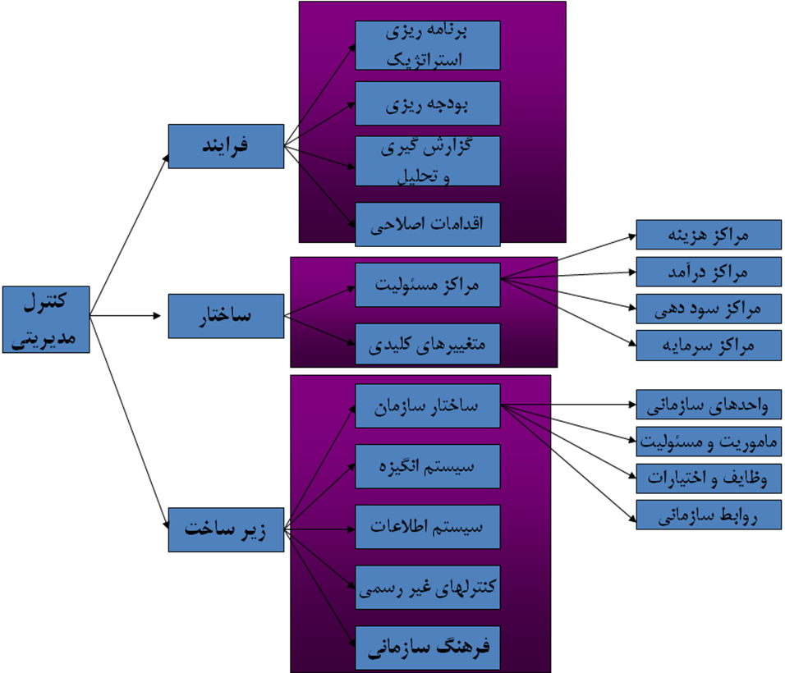
نمودار سیستم های کنترل مدیریتی:
مجتبی لشکر بلوکی - خلاصه اي از کتاب نظام هاي کنترل مديريت

Slide 68
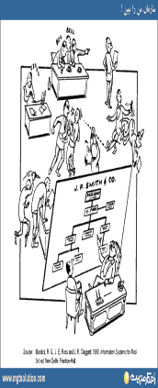
انواع کنترل:
در يك مؤسسه انواع مختلف سيستم كنترل Types of Control ايجاد مي‌شود كه عبارتند از:
كنترل توسط سيستم رسمي مؤسسه
كنترل توسط گروه هاي غير رسمي
كنترل فردي
مجتبی لشکر بلوکی - خلاصه اي از کتاب نظام هاي کنترل مديريت

Slide 69
نکات مهم در تعیین متغیرهای کلیدی:
متغيرهاي كليدي بايد بر اساس فهم كاملي از فعاليت‌هاي مؤسسه و مرکز مسئوليت تعيين شوند.
متغيرهاي كليدي بايد بر اساس و در پيوند با استراتژي ها و برنامه هاي عملياتي بلند مدت تهيه گردند.
مجتبی لشکر بلوکی - خلاصه اي از کتاب نظام هاي کنترل مديريت

Slide 70
خصوصیات متغیرهای کلیدی:
متغير كليدي معمولاً خصوصيات ذيل را دارد :
  درتعيين و بيان موفقيت و شكست مؤسسه مهم است.
  مي تواند تغييرات شديد يا سريعي داشته باشد.
  وقتي تغييرات قابل توجهي در آن ايجاد شود بايد اقداماتي توسط مديريت صورت گيرد.
  تغييرات آن را نمي‌توان به سادگي پيش‌بيني كرد.
  قابل اندازه‌گيري است (يا مستقيم يا غير مستقيم).
مجتبی لشکر بلوکی - خلاصه اي از کتاب نظام هاي کنترل مديريت

Slide 71
نمونه برخی متغیرهای کلیدی:
در زمينه بازاريابي و فروش Marketing Variables
حجم فروش
ثبت سفارش Booking
سهم بازار Market Share
درصد سود در فروش Gross Margin Percentage
سفارش مشتريان عمده Key Account Orders
سفارش از دست رفته Lost Orders
شاخص ارتقاء وضعيت Promotional Indicator
مشتريان جديد New Customers
)
مجتبی لشکر بلوکی - خلاصه اي از کتاب نظام هاي کنترل مديريت

Slide 72
نمونه برخی متغیرهای کلیدی:
متغيرهاي توليد و پشتيباني Production and Logistics Variables
1- كنترل هزينه Cost Control
2- كاربرد ظرفيت Capacity Utilization
3- سفارشات ثبت شده (Backlog)
4- كيفيت (Quality)
5- برداشت از يك ورودي Yield
6- هزينه هاي مواد اوليه Raw Material Costs
7- تحويل به موقع On Time Delivery
)
مجتبی لشکر بلوکی - خلاصه اي از کتاب نظام هاي کنترل مديريت

Slide 73
نمونه برخی متغیرهای کلیدی:
در زمينه مديريت دارائي‌ها Asset Management
1- انبار Inventory
2-بدهكاران Accounts Receivable
3- بازده سرمايه Investment Return
)
مجتبی لشکر بلوکی - خلاصه اي از کتاب نظام هاي کنترل مديريت

Slide 74
نمونه برخی متغیرهای کلیدی:
متغيرهاي کليدي ديگر
رضايت مشتري (Customer Satisfaction)
پشتيباني مشتري (Customer Royalty)
نگهداري مشتري (Customer Pretension)
مجتبی لشکر بلوکی - خلاصه اي از کتاب نظام هاي کنترل مديريت

Slide 75
تعریف کنترل
کنترل فرایندی مستمر برای اطمینان از انطباق نتایج واقعی با برنامه های پیش بینی شده است. کنترل ابزاری برای ارزیابی اثربخشی و کارایی سایر فعالیت های مدیریت، یعنی برنامه ریزی، سازماندهی، تأمین نیروی انسانی و رهبری است.
نظامهای کنترل مدیریت در سازمانهای امروز- مجله الکترونیکی ویستا

Slide 76
سطوح کنترل:
الف) کنترل سطح استـراتژیک
فرایـنـدی اسـت کـه بـه منـظـور کنـترل روند تصـمیـم گـیـری ها وتعیین هـدفهای کلـی سـازمـان یـا تـدویـن مجـدد استراتژی های بلندمدت در رسیدن به هـدفهای سـازمان صـورت می گیرد.
برای انجام این نوع کنترل، فعالیتهای فرعی به شرح زیر بر اساس برنامه تعیین شده باید اجرا شوند:
الف)کنترل صحت مفروضات پایه ای برنامه‏ریزی‏استراتژیک با توجه به اینکه استراتژی‏ها بر پایه و بر اساس یکسری مفروضات بنا می‏شوند، لذا اولین بعد مفهوم استراتژی که بایستی‏کنترل شود، مفروضات برنامه‏ریزی‏‏می‏باشد. مفروضات برنامه‏ریزی ‏بر دو اساس وضعیت داخلی‏ و وضعیت محیطی (پیش‏بینی شده) سازمان تعیین می‏گردند و ممکن است این مفروضات به صورت غلطی‏نتیجه‏گیری‏شده باشند یا اینکه بدلیل تغییرات جدید، اعتبار خود را از دست داده باشند. لذا در این فعالیت فرعی صحـت و اعتبار مفـروضات برنامه‏ریزی‏با توجه به شایستگیهای‏کلیدی‏مؤسسه و اقتضائات محیطی‏مورد بررسی و کنترل قرار می‏گیرند.
نظامهای کنترل مدیریت در سازمانهای امروز- مجله الکترونیکی ویستا

Slide 77
سطوح کنترل:
ب) کنترل تغییرات درونی‏ و بیرونی
یکی دیگر از ابعاد استراتژی‏ها که بایستی‏مورد بررسی و کنترل قرار گیرد، بررسی‏اثر تغییرات درونی‏ و بیرونی، که در شکل تغییرات در قوت‏ها و ضعف‏ها وتهدیدها بروز می‏نماید، می‏باشد. باتوجه به اینکه استراتژی‏های‏سازمان بر اساس وضع موجود و پیش‏بینی شده‏ طراحی می‏شود، لذا تغییرات وضع موجود یا وضعیت پیش‏بینی‏شده موجب تغییر در گزینه‏های‏موجود می‏گردد، که بایستی اثر این تغییرات محیط مورد بررسی و در صورت لزوم برای تعریف مجدد استراتژی‏ها به کار گرفته‏ شود.
ج) کنترل صحت اجرای‏فرایند برنامه‌ریزی ‏استراتژیک
سـازمانها بدون اجـرای صحـیـح استراتـژی های تدوین شده نمی توانند به اهداف مورد نظر خود دست یابند، پس در زمینه اجرای صحیح استراتژی ها نیز به نظام های کنترلی نیاز داریم.
نظامهای کنترل مدیریت در سازمانهای امروز- مجله الکترونیکی ویستا

Slide 78
سطوح کنترل:
۳) سطح وظیفه ای
فرایندی است برای اطمینان از اینکه در راستای برنامه عملیاتی و جاری سازی برنامه ها به منظور نیل به اهداف و استراتژی‌ها، وظایف مشخص واحدهای وظیفه ای به طور مؤثر و مناسب انجام یافته است.
نظامهای کنترل مدیریت در سازمانهای امروز- مجله الکترونیکی ویستا

Slide 79
معیارهای مدیریت رسی:
معیارهایی کــــــــه می‏توان برای مدیریت رسی نام برد عبارتند از:
۱) وضعیت یادگیری و رشد
۲) فرآیند های داخلی
۳) فرآیند های ساختاری و سازمانی
۴) تفکرات علمی‏و دینی مدیر

Slide 80
سوالات مطرح در مدیریت رسی:
به عنوان مثال در زمینه برنامه‏ریزی یک مدیر، می‏توان سؤال‏های زیر را طرح کرد:
ـ آیا برای حیطه مدیریت خود اهداف طولانی مدت و کوتاه مدت در شرایط متفاوت را که به طور مثبت در ارتباط با اهداف مدیران مافوق و سازمان باشد، تعیین کرده است؟
ـ آیا نقش خط مشی های سازمان در تصمیم گیری را می‏داند که کارکنان نیز آن را درک کرده اند؟
ـ آیا برنامه ها را به صورت دوره ای کنترل می‏نماید ؟
ـ آیا برای انتخاب راه ها به محدودیت ها و شرایط اضطرار در حل مشکل توجه می‏کند؟
و در زمینه سازماندهی می‏توان این سؤالات را مطرح نمود:
ـ آیا براساس نتایج مورد انتظار از کارکنان، تفویض اختیار می‏کند؟
ـ آیا از تصمیم گیری در زمینه هایی که به کارکنان تفویض اختیار شده خودداری می‏نماید؟
ـ آیا به طور منظم به کارکنان آموزش می‏دهد؟
ـ آیا از هماهنگی میان واحدهای مختلف تحت مدیریت خود اطمینان دارد؟

Slide 81
موانع و مشکلات نظارتی:
برخی مشکلات از قبیل موارد زیر مشاهده می‏گردد:
۱) عدم پویایی سازمان های نظارتی به دلیل نبود نظام تبادل اطلاعات بین آنها
۲) عدم هماهنگی میان سازمان های نظارتی در دسترسی به اهداف
۳) وجود شکاف بین سازمانهای نظارتی و دستگاههای اجرایی
۴) عدم وجود معیارهای روشن و مشترک
۵) تلقی وجود نظارت بازدارنده، غیرکارا و دوباره کار
۶) وجود اختلاف و فقدان اجماع نظر حتی در مباحث اصلی
۷) حجیم شدن دستگاه های نظارتی و در نتیجه کم شدن کارایی آن‏ها

Slide 82
محدودیت های نظارتی:
شناخت محدودیت‌های نظارتی
واقع‏گرا نبودن، غیرقابل دسترسی بودن اهداف، عدم وجود معیارهای مناسب وعدم مشارکت کارکنان در امور مربوط از جمله محدودیت های سر راه نظارت مؤثر است.
الف) محدودیت‌های ادراکی نظارت‏کننده
ب) محدودیت نگرشی به نظارت بر مدیریت‌ها
ج) محدودیت‌های قانونی

Slide 83
مراحل و فرآيند بازنگري:
تنظیم سند راهبردی سازمان
تبیین ماموریت و وظایف کلی سازمان
طراحی ساحتار کلی سازمان
تبیین ماموریت و وظایف زیر مجموعه
تهیه جدول سازمان زیر مجموعه
طراحی نمودار سازمانی ردهها
تلفیق نتایج کار

Slide 84
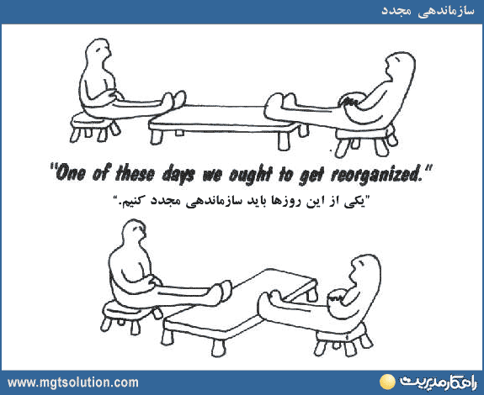
وظايف کمیته پشتیبانی:

Slide 85

صلوات

